Slide 1

SQL Injection (Mitigation)
Aprendizaje en ciberseguridad mediante el análisis de la explotación en vulnerabilidades de SQL Injection
Sergio Gisbert Blasco
Core Team Member

Slide 2



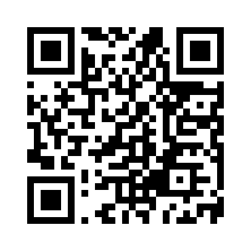
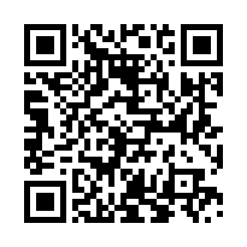




¡Nos puedes encontrar en las RRSS!
Notes:
Let’s talk about the Solution Design Day content.
The goal of a Solution Design Day is to:
Explain the solution design process
Give attendees hands-on practice with iterative design
Give attendees a platform to get started on their Solution Challenge projects
We are inviting GDEs to visit and support registered Solution Design Day events bit.ly/dscsolutiondesignday
Check out the organizer guide and workshops here. We have built in really robust speaker notes and guidance to ensure you and your core team can run these events successfully.

Slide 3

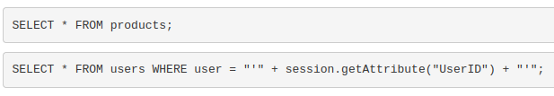
SQL Injection (Mitigation)
Static Queries
1. Evitar recibir directamente el valor inyectado

Slide 4

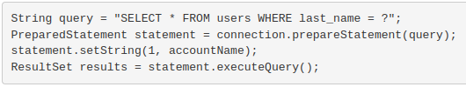
SQL Injection (Mitigation)
Parameterized Queries
// Creamos una consulta preparada
$sql = "SELECT nombre, email FROM usuarios WHERE id = ?";
// Preparamos la consulta
$stmt = $conexion->prepare($sql);
// Asignamos el valor del parámetro
$stmt->bind_param("i", $id_usuario);
// Ejecutamos la consulta
$stmt->execute();
// Obtenemos los resultados
$resultado = $stmt->get_result();
2. Preparar con anterioridad las consultas

Slide 5
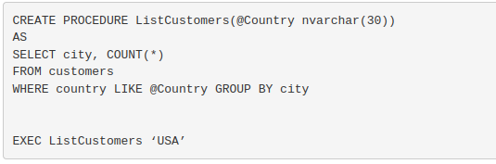
SQL Injection (Mitigation)
Store Procedures
3. Encapsular la lógica de las consultas SQL
CREATE PROCEDURE obtener_usuario(@id_usuario INT)
AS
SELECT nombre, email FROM usuarios WHERE id = @id_usuario;

Slide 6
SQL Injection (Mitigation)
White List
// Obtenemos el nombre
$nombres = $_POST['nombres'];
// Definir lista blanca de caracteres permitidos
$caracteres_permitidos = 'abcdefghijklmnopqrstuvwxyzABCDEFGHIJKLMNOPQRSTUVWXYZ0123456789-_@.';
// Comprobar si la entrada contiene caracteres no permitidos
if (preg_match('/[^' . $allowed_chars . ']/', $nombres)) {
// Si se encuentra un carácter no permitido, se rechaza la entrada
echo "El nombre de usuario contiene caracteres no permitidos";
}else
// Si la entrada es válida, se utiliza en la consulta SQL
$sql = "SELECT * FROM users WHERE username = '$nombres'";
}
4. Lista de argumentos permitidos
// Definimos una lista blanca con los nombres permitidos
$nombres_permitidos = array('Sergio', 'Cux', 'Joan');
// Obtenemos el nombre
$nombre = $_POST['nombre'];
// Validamos que la columna esté permitida en la lista blanca
if (in_array($nombre, $nombres_permitidos)) {
// Completamos la consulta SQL
$consulta = "SELECT password FROM $users WHERE userid = “ ‘ ”+session.getAttribute($nombre)+” ’ ”;
}

Slide 7
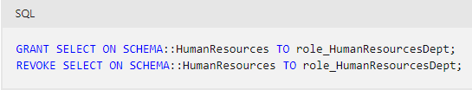
SQL Injection (Mitigation)
Permisos
5. Asignar correctamente los privilegios
Tener una buena asignación de los permisos y privilegios de cada usuario que accede a una BBDD, permite evitar en gran medida las inyecciones.

